Slide 1
树链剖分瞎讲
钟煜奇

Slide 2
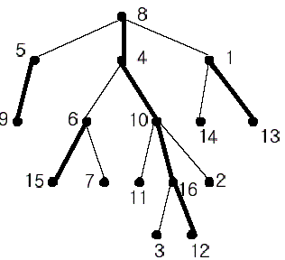

关于树的链剖分的回忆和讨论
比如：给定一树 多次将$x−>y$简单路径上的点权都+z；多次询问$x−>y$简单路径上的点权和
要是在链上直接用线段树做这道题叫绝杀 可惜换不得？
这时候你就需要树链剖分把树的结构拆成若干链的结构 这样将链上问题的答案结合起来就是原问题的答案了
定义：对于每个非叶节点 选取一条连向孩子的边称为”实边”；就此构成了若干条由实边相连而成的”实链”；没有被选取的边称为”虚边”
性质：
链剖分不唯一 关键在于按何种原则选取”实边”
每个点属于且仅属于一条”实链” 链长为0也算链

Slide 3
关于重链剖分的回忆和讨论
重链的条数不能太多 于是有了重链剖分
定义：将选取”实边”的规则设置为 儿子中子树最大的为”重儿子” 连向重儿子的边就是”重边”(实边)
转化成若干重链上的问题就需要重链上的编号连续，可以采用 dfs 序实现。在 dfs 时优先走重儿子即可保证重链上 dfs 序连续。以 dfs 序作编号即可。
性质： 每个点到根最多会经过log n 级别轻边对应log n级别重链

Slide 4
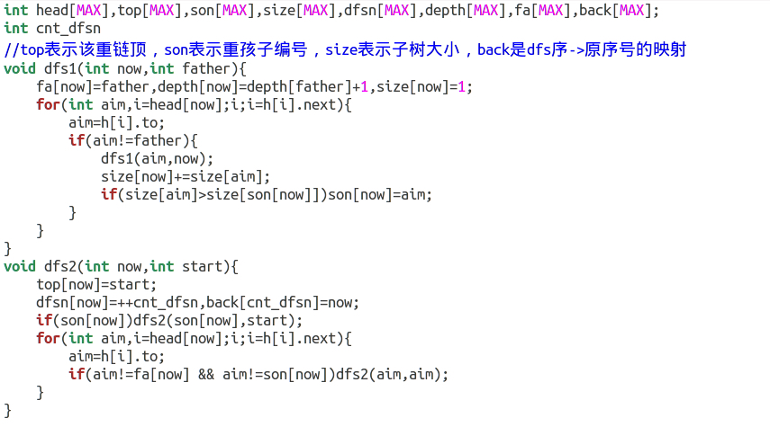
关于重链剖分的回忆和讨论
具体的有：
第一遍dfs1预处理：子树大小 最大子树 父亲 深度
第二遍dfs2预处理：链顶 每个点的dfs序 每个dfs序对应的点

Slide 5
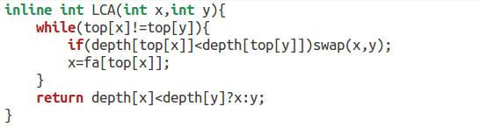
树链剖分求LCA
重复：
1、首先判断当前两个节点是不是拥有同样的链顶，如果有同样的链顶，那么深度小的节点一定LCA
2、如果不是同链顶，我们就对链顶深度大的点进行操作，让其跳到链顶的父亲节点
一定要对深度大的点操作 否则深度小的可能会一路找到根
血の教训 树链剖分的常数一般比倍增小

Slide 6
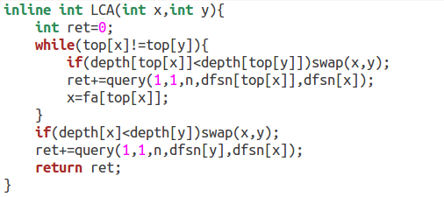

树链剖分求LCA
有了求LCA的方法之后 我们不难统计$x−>y$简单路径上的某些值
以路径点权求和为例 由于我们从$x−>top\left[x\right]$跳的是重链(部分) 所以可以保证这一段的dfs序是连续的 所以统计每条重链(部分)的答案是链上区间求和 最后将每条重链的答案加起来就是$x−>y$简单路径上的答案
区间求和是的$O\left(log n\right)$ 一共有$O\left(log n\right)$ 条重链 所以每次查询是$O\left(log^{2}n\right)$的

Slide 7
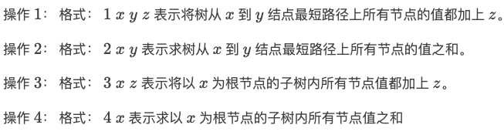

关于小Trick的讨论
树上单点修改 路径查询点权？
$⇔$单点修改 点到根的路径查询
$x−>y=\left(x−>root\right)+\left(y−>root\right)−2×\left(lca−>root\right)$
$⇔$子树修改 点到根的路径查询 维护点i带根的路径长度
$⇔$区间修改 单点查询 维护dfs序为i的点到根的路径长度
洛谷P3384
操作12用上一页的方法 跳LCA的同时区间查询/修改 操作34直接做

Slide 8
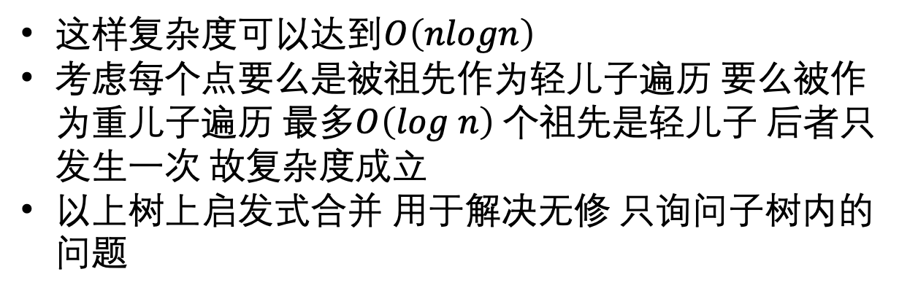
关于小Trick的讨论 Codeforces 600E
每个点有颜色 查询每个点子树(包含)内出现次数最多的颜色的颜色编号和 没有修改
暴力方法：递归处理每个儿子子树，统计完该儿子子树后得到该儿子的答案，之后要将情况清空，因为可能下一个点是兄弟而不是父亲，只有父亲最后一个儿子不用清空，可以直接继承到父亲来用；对于父亲需要再统计一遍除了最后一个儿子外的子树得到答案
Trick：考虑让重儿子成为这最后一个儿子 这样重儿子子树内的情况不用在父亲处重复统计
这样复杂度可以达到$O\left(nlogn\right)$
考虑每个点要么是被祖先作为轻儿子遍历 要么被作为重儿子遍历 最多$O\left(log n\right)$ 个祖先是轻儿子 后者只发生一次 故复杂度成立
以上树上启发式合并 用于解决无修 只询问子树内的问题

Slide 9
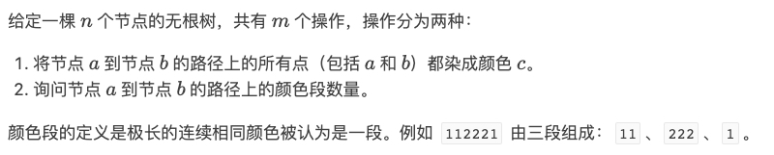

洛谷P2486
到底要维护些啥？

Slide 10
sol
区间颜色段数量是肯定要维护的 但只维护这个值肯定是不够的 因为合并时不能直接相加
还要记录区间最左和最右点的颜色 如果合并的两区间中间的颜色相同 则大区间的颜色端为他们的和-1，否则就是他们的和；线段树合并，重链合并，LCA两端链合并都是这个原理
tips：
一些看起来很玄学的值，只要你想好叶子节点的情况，
合并所需的额外的信息，都是可以拿线段树维护的，
线段树最高！
树剖要特别注意LCA处的合并 也有可能两端的情况不同
下面看一个维护变量更玄学的T

Slide 11
洛谷P3976
给定一树 每个点上的数是商品在该点的交易价格 求从start走到endd的简单路径上 在只买入 卖出至多一次的情况下 求最大收益 且支持把start->endd路径上的交易价格+c​
发生在链上该怎么做？
跨重链怎么结合？
跨LCA怎么结合？

Slide 12
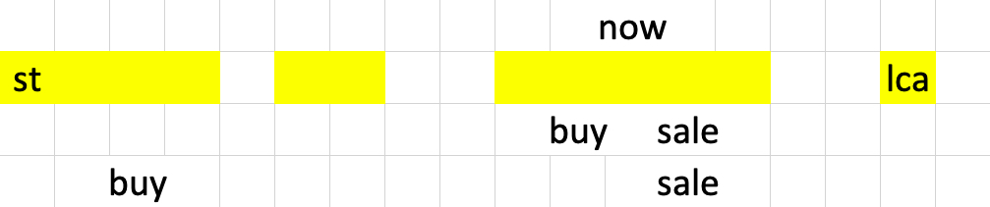
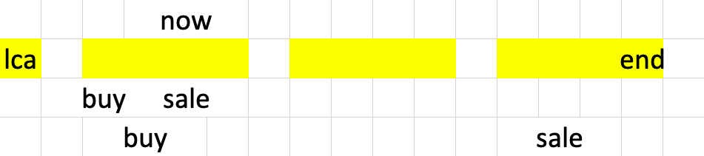
sol:
树链剖分简化成链上的问题 问题是跳LCA的时候是从两端点向上跳的 所以start端和endd端的买卖情况并不同：
线段树维护：最大值，最小值，编号小买大卖的最大收益，编号大买小卖的最大收益
后两项可以直接继承左右儿子的；或由左儿子最大-右儿子最小；右儿子最大-左儿子最小 得到
不跨LCA的交易：
重链内部可以直接查线段树解决
跨重链的：start端由下方最大-当前最小得到；endd端
由当前最大-下方最小得到
跨LCA的交易：start端最大值-endd端最小值

Slide 13

洛谷P3313
给定一树和每个点的种类 价值 要求支持单点修改种类 单点修改价值 查询 x->y简单路径上和x,y同一种类的点的 最大价值和价值和
$n,q,C≤{10}^{5}$
价值$≤{10}^{4}$ 种类编号$≤C$
这道题的问题是即使在数列上也绝杀不了？
sol:
如果能对每个种类开线段树的话非常好维护 可惜开不得
动态开点即可

Slide 14

洛谷P4719
给定一棵有点权的树，多次询问，每次操作永久修改点权或询问最大的点独立集权值和
点独立集的意思选若干个点使他们没有相邻的(带修上司舞会) noip考过哦~~
要是没有修改这题肯定能绝杀：
$dp\left[i\right]\left[0\right]=\sum_{j∈son\left[i\right]}{max\left(dp\left[j\right]\left[0\right],dp\left[j\right]\left[1\right]\right)}$
$dp\left[i\right]\left[1\right]=\sum_{j∈son\left[i\right]}{dp\left[j\right]\left[0\right]}+value\left[i\right]$
这里先补个讲矩阵同学的锅：$\left(max,+\right)$矩乘
一般矩乘：$c\left[i\right]\left[j\right]=\sum_{k=1}^{n}{a\left[i\right]\left[k\right]}∗b\left[k\right]\left[j\right]$
$\left(max,+\right)$矩乘：$c\left[i\right]\left[j\right]=max_{k=1}^{n}a\left[i\right]\left[k\right]+b\left[k\right]\left[j\right]$
都具有结合律

Slide 15

sol:
考虑点x的点权改变之后 dp值发生改变的只可能是x的若干祖先
考虑树链剖分 使得在$O\left(log n\right)$ ​的时间里求出重链头的dp值(带修)，在$O\left(1\right)$ ​的时间通过轻边转移
如果单纯的一条链而没有其他多余的轻儿子 那么可以把方程写成$\left(max,+\right)$矩乘： $\left[\begin{matrix}dp\left[i\right]\left[0\right] & dp\left[i\right]\left[1\right]\end{matrix}\right]=\left[\begin{matrix}dp\left[son\left[i\right]\right]\left[0\right] & dp\left[son\left[i\right]\right]\left[1\right]\end{matrix}\right]×\left[\begin{matrix}1 & value\left[i\right] \\ 1 & −inf\end{matrix}\right]$由于有结合律这样可以直接快速幂算出来

Slide 16

sol:
考虑加入多余的轻儿子，换一种转移顺序：先将所有轻儿子都递归做完 用$ldp\left[i\right]\left[0/1\right]$表示当前点不选/选时只考虑轻儿子时转移出来的答案，再转移单纯的一条重链： $dp\left[i\right]\left[0\right]=ldp\left[i\right]\left[0\right]+max\left(dp\left[son\left[i\right]\right]\left[0\right],dp\left[son\left[i\right]\right]\left[1\right]\right)=max\left(ldp\left[i\right]\left[0\right]+dp\left[son\left[i\right]\right]\left[0\right],ldp\left[i\right]\left[0\right]+ldp\left[son\left[i\right]\right]\left[1\right]\right)$ ；$dp\left[i\right]\left[1\right]=ldp\left[i\right]\left[1\right]+dp\left[son\left[i\right]\right]\left[0\right]$
$\left[\begin{matrix}dp\left[i\right]\left[0\right] & dp\left[i\right]\left[1\right]\end{matrix}\right]=\left[\begin{matrix}dp\left[son\left[i\right]\right]\left[0\right] & dp\left[son\left[i\right]\right]\left[1\right]\end{matrix}\right]×\left[\begin{matrix}ldp\left[i\right]\left[0\right] & ldp\left[i\right]\left[1\right] \\ ldp\left[i\right]\left[0\right] & −inf\end{matrix}\right]$
线段树维护重链上的$\left[\begin{matrix}ldp\left[i\right]\left[0\right] & ldp\left[i\right]\left[1\right] \\ ldp\left[i\right]\left[0\right] & −inf\end{matrix}\right]区间(max,+)$
ldp最开始可以dfs一边算出来，之后每次修改直接
向根跳 顺便删除原来x的值对重链尾ldp的影响 将新x的
影响加上去 维护线段树
查询直接查询1所在重链的区间$(max,+)$算出dp[1]
加入亿点点细节即可AC 以上ddp

Slide 17

洛谷P5024
给定一有点权的树，要求选择点使相邻两点中至少有一个被选择，且每次询问令点a,b必须选/不选，求满足每个询问要求时的最小代价
请仿照上例给出：
无修状态转移：
$dp\left[i\right]\left[0\right]=\sum_{j∈son\left[i\right]}{dp\left[j\right]\left[1\right]}$
$dp\left[i\right]\left[1\right]=value\left[i\right]+\sum_{j∈son\left[i\right]}{min\left(dp\left[j\right]\left[0\right],dp\left[j\right]\left[1\right]\right)}$
按轻重链状态转移：
$dp\left[i\right]\left[0\right]=dp\left[son\left[i\right]\right]\left[1\right]+ldp\left[i\right]\left[0\right]$
$dp\left[i\right]\left[1\right]=ldp\left[i\right]\left[1\right]+min\left(dp\left[son\left[i\right]\right]\left[1\right],dp\left[son\left[i\right]\right]\left[0\right]\right)$
$\left(min,+\right)$矩阵转移：
$\left[\begin{matrix}dp\left[i\right]\left[0\right] & dp\left[i\right]\left[1\right]\end{matrix}\right]=\left[\begin{matrix}dp\left[son\left[i\right]\right]\left[0\right] & dp\left[son\left[i\right]\right]\left[1\right]\end{matrix}\right]×\left[\begin{matrix}inf & ldp\left[i\right]\left[1\right] \\ ldp\left[i\right]\left[0\right] & ldp\left[i\right]\left[1\right]\end{matrix}\right]$

Slide 18

sol:
回答询问的操作也是以上题为基础的
对于每个询问，必选点就把该点点权变成-inf，必不选变成inf，用树剖向上跳的过程中改ldp和矩阵，最后对于1所在重链求矩阵区间乘法即可得到​$dp\left[1\right]\left[0\right],dp\left[1\right]\left[1\right]$ ，注意答案是二者最小值再把-inf的点权加回去，回答完询问再把点权改回去

Slide 19
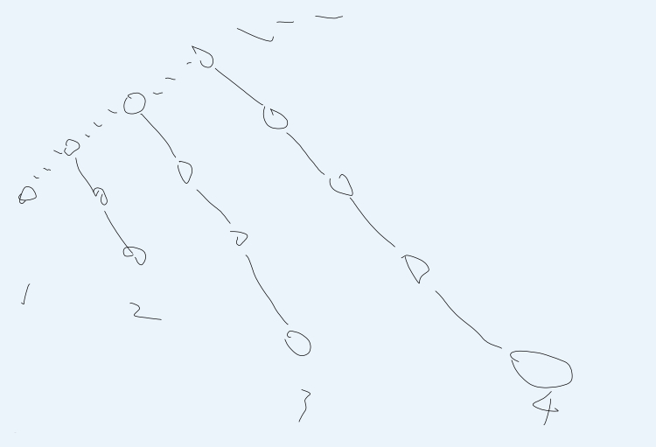

关于长链剖分的回忆和讨论
重链剖分是选取连向子树大小最大的儿子的边作为实边，长链剖分是选取连向子树深度最深的儿子的边作为实边
性质：
每个点到根最多会经过$\sqrt{n}$级别轻边对应$\sqrt{n}$级别重链
每个点属于且仅属于一条”实链” 链长为0也算链

Slide 20

洛谷P5903
求树上k级祖先
即O(1)查询
一个简单而有用的tips：x的y级祖先所在的长链长度>=y

Slide 21

sol：
对于每个点倍增预处理其$2^{i}$级祖先
每次询问x先跳一大步到$2^{log k}$级祖先y，则$k<2^{logk}+2^{logk}≤2×len\left[top\left[y\right]\right]$，意味着y到$2^{k}$级祖先的距离不会超过y所在长链的链长
所以我们在每个长链的链头，记录其向上&向下链长的节点编号，这样就可以O(1)在top[y]处找到x的$2^{i}$级祖先
由于所有链长的和=n，故所有链头存的节点标号总数=2n，用vector

Slide 22

Codeforces 1009F
给定一有根无边权的树 设$f\left[x\right]\left[y\right]$表示x的子树中距离为y的点的个数 对每个x求一最小的y使$f\left[x\right]\left[y\right]$最大
tips:
直接做的复杂度？
树上启发式合并怎么做？复杂度？能不能更优？
考虑转化为$f^{′}\left[x\right]\left[y\right]$表示x的子树中深度为y的点的个数

Slide 23

sol：
树上启发式合并就很套路了，先递归轻儿子，再递归重儿子，再统计轻儿子复杂度是$O\left(nlogn\right)$的，实际上可以通过CF的数据，但就止步于此？
$用f^{′}\left[x\right]\left[y\right]$表示x的子树中深度为y的点的个数，这样在长链剖分下，父亲与长儿子的差别仅仅是那些短儿子的子树，而这些短儿子也是另外一些长链链顶
这样我们考虑一整条链转移，从链底到链顶，只需要不断合并短儿子子树的情况同时统计答案；转移之后将结果放在链顶，等待向父亲长链贡献答案
具体的有，dfs的时候先递归做短儿子，最后向长儿子递归，
收集长儿子子树的情况，最后再暴力将所有短儿子答案
合并上来，统计答案

Slide 24

sol：
由于每条连只向链顶父亲所在链合并一次，且这一次合并的复杂度是链长，所有链长的和$=n$，所以总时间复杂度为$O\left(n\right)$；同样链顶记录的信息数也只有链长个，所以空间复杂度也是$O\left(n\right)$的
仔细想想和树上启发式合并是有点像的，只不过每次合并的复杂度不是子树大小而是子树深度，这样的代价是必须把答案记在链顶
长链剖分可以用来优化一些与深度有关的dp，如果你对
一道题有重链剖分的做法，可以尝试套一下长链剖分看
是不是更优

Slide 25
谢谢大家
Good Luck & Have Fun
洛谷P3384
Codeforces 600E
洛谷P2486 洛谷P3976
洛谷P3313
洛谷P4719 洛谷P5024
洛谷P5903 Codeforces 1009F
我有一些很好的参考资料可是这里放不下 回头发群里
@董雨润@刘泳霖
DSU on Tree

